Slide 1
স্বাগতম

Slide 2
পরিচিতি
সুপর্না সরকার তন্ময়
সহকারি শিক্ষক
ধুলিহর সরকারি প্রাথমিক বিদ্যালয়
হোসেনপুর, কিশোরগঞ্জ

Slide 3
পাঠের শিরোনাম
প্রাথমিক বিজ্ঞান
৫ম শ্রেণি
পরিবেশ দূষণ

Slide 4
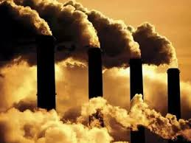
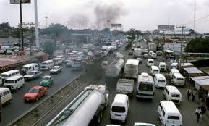
তোমরা কি বলতে পার কী কী কারনে বায়ু দূষিত হয়
কলকারখানার কালো ধোঁয়া
যানবাহনের কালো ধোঁয়া

Slide 5
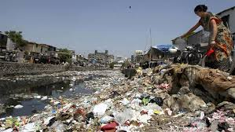
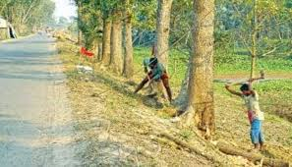
ছবিতে কী কী দেখতে পাচ্ছ ?
যেখানে সেখানে ময়লা আবর্জনা ফেলা
অযথা গাছ কাটা

Slide 6
পাঠ্যাংশ : পরিবেশ দূষণ
পৃষ্ঠা : ১১
বায়ু দূষণ

Slide 7
শিখনফল
১.২.৪ বিভিন্ন ভাবে বায়ু দূষিত হয় তা বলতে পারবে ।
১.২.৬ বায়ু দূষণের ক্ষতিকর প্রভাব বর্ণনা করতে পারবে ।

Slide 8
বলতে পারবে কী কী কারনে বায়ু দূষিত হয় ?
১ . কল কারখানা থেকে নির্গত কালো ধোঁয়ার কারনে ।
২. যানবাহন থেকে নির্গত কালো ধোঁয়ার কারনে ।

Slide 9
পাঠ্য বই খোল
পৃষ্ঠা : ১১
বায়ু দূষণ

Slide 10
সবাই খাতায় বায়ু দূষণের তিনটি কারন লিখ ।
১ কলকারখানার কালো ধোঁয়া বায়ু দূষিত করে।
২ যেখানে সেখানে ময়লা আবর্জনা ফেললে বায়ু দূষিত হয় ।
৩ গাড়ির কালো ধোঁয়া বায়ু দূষিত করে ।

Slide 11
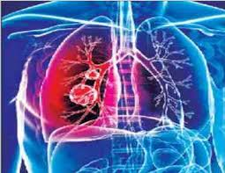
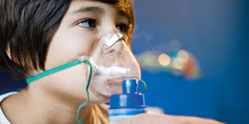
এগুলো বায়ু দূষনের প্রভাবে হয়ে থাকে
ফুসফুসে ক্যান্সার
স্বাসজনিত রোগ

Slide 12
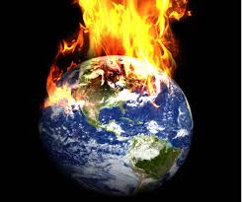
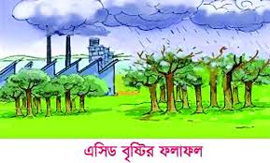
এগুলো বায়ু দূষণের প্রভাবে হয়ে থাকে
পৃথিবীর তাপমাত্রা বৃদ্ধি
এসিড বৃষ্টি

Slide 13
বায়ু দূষণের ফলে মানুষ ও পরিবেশের কী ক্ষতি হচ্ছে ?
* মানুষের ফুসফুসে ক্যান্সার , শ্বাসজনিত বিভিন্ন রোগ হচ্ছে ।
* পৃথিবীর তাপমাত্রা বৃদ্ধি পাচ্ছে ।

Slide 14
সঠিক উত্তরে (√) টিক চিহ্ন দাও ।
কোনটি বায়ু দূষণের কারন ?
ক) কীটনাশকের ব্যবহার খ) কলকারখানার ধোঁয়া
গ) উচ্চ শব্দে গান বাজানো ঘ) রাসায়নিক পদার্থের মিশ্রণ
√
২) বায়ু দূষণের ফলে নিচের কোন রোগটি হয় ।
ক) ফুসফুসে ক্যান্সার খ) কলেরা
গ) ডায়রিয়া ঘ) জ্বর
√

Slide 15
মূল্যায়ন
শূন্যস্থান পূরন কর :
* বায়ু দূষণের ফলে …………… উপর ক্ষতিকর প্রভাব পড়ছে ।
* পৃথিবীর ……………বৃদ্ধি পাচ্ছে ও এসিড বৃষ্টি হচ্ছে ।
* যানবাহন ও …………….. ধোঁয়া বায়ু দূষণের প্রধান কারণ ।
* বায়ু দূষণের ফলে মানুষের ………… ক্যান্সার হয় ।
পরিবেশের
তাপমাত্রা
কলকারখানার
ফুসফুসে

Slide 16
বাড়ীর কাজ
তোমার বাড়ীর আশেপাশের পরিবেশ পর্যবেক্ষন করে কিভাবে বায়ু দূষিত হয় তার ৫টি কারন খাতায় লিখে নিয়ে আসবে ।

Slide 17
সবাইকে ধন্যবাদ

